Slide 1
第7章 布置作业
课后4、6、7、9、10、17、24

Slide 2
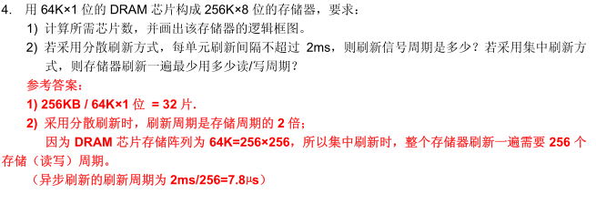

Slide 3
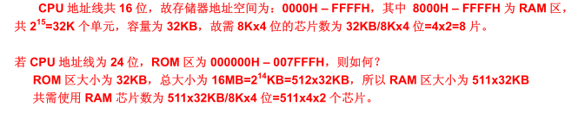
P289 第6题 参考答案

Slide 4
P289 第7题 参考答案
对于4体交叉访问的存储系统，理想情况下，每隔1/4周期可读写一个数据，假定这个时间为△t。每个存储模块内的地址分布如下：
模块0：0、4、8、12、16 。。。
模块1：1、5、9、13、17、。。。37、。。。、41、。。。
模块2：2、6、10、14、18、。。。
模块3：3、7、11、15、19、。。。、51、。。。、67、。。。
很显然，如果相邻4次访问中给定的访存地址出现在同一模块内，就会发生访存冲突，所以1 7和9、37和17、13和37、8和4会发生冲突。41和13也在同一模块内且访问间隔小于4个△t，但是由于访问第8单元发生冲突而使其访问延迟3个△t进行，从而使得41号单元也延迟3个△t访问，因而，其访问不会和13号单元的访问发生冲突。

Slide 5
P289 第9题 参考答案
对于按行优先存放在内存的多维数组，如果按列优先访问数组元素，则空间局部性就差；如果在一个循环体中某个数组元素只被访问一次，则时间局部性就差。
假定二维数组a[1000][1000]按行优先存放在内存，以下给出的4个程序片段用于对数组a进行相应的处理，它们具有相同的功能，但数组访问的时间局部性和空间局部性截然不同(不考虑编译器的优化)
（1）时间局部性和空间局部性都好的程序片段：
for (i=0;i<1000; i++)
for (j=0;j<1000;j++){
sum=sum+a[i][j];
product=product*a[i][j];
square=square+a[i][j]*a[i][j];}
（2）时间局部性好，空间局部性差的程序片段：
for (j=0;j<1000; j++)
for (i=0;i<1000;i++){
sum=sum+a[i][j];
product=product*a[i][j];
square=square+a[i][j]*a[i][j];}
（3 ）空间局部性好，时间局部性差的程序片段：
（4）时间局部性和空间局部性都差的程序片段：

Slide 6
P289 第9题 参考答案
对于按行优先存放在内存的多维数组，如果按列优先访问数组元素，则空间局部性就差；如果在一个循环体中某个数组元素只被访问一次，则时间局部性就差。
假定二维数组a[1000][1000]按行优先存放在内存，以下给出的4个程序片段用于对数组a进行相应的处理，它们具有相同的功能，但数组访问的时间局部性和空间局部性截然不同(不考虑编译器的优化)
（1）时间局部性和空间局部性都好的程序片段：
（2）时间局部性好，空间局部性差的程序片段：
（3 ）空间局部性好，时间局部性差的程序片段：
for (i=0;i<1000; i++)
for (j=0;j<1000;j++)
sum=sum+a[i][j];
for (i=0;i<1000; i++)
for (j=0;j<1000;j++)
product=product*a[i][j];
for (i=0;i<1000; i++)
for (j=0;j<1000;j++)
square=square+a[i][j]*a[i][j];
（4）时间局部性和空间局部性都差的程序片段：

Slide 7
P289 第9题 参考答案
对于按行优先存放在内存的多维数组，如果按列优先访问数组元素，则空间局部性就差；如果在一个循环体中某个数组元素只被访问一次，则时间局部性就差。
假定二维数组a[1000][1000]按行优先存放在内存，以下给出的4个程序片段用于对数组a进行相应的处理，它们具有相同的功能，但数组访问的时间局部性和空间局部性截然不同(不考虑编译器的优化)
（1）时间局部性和空间局部性都好的程序片段：
（2）时间局部性好，空间局部性差的程序片段：
（3 ）空间局部性好，时间局部性差的程序片段：
（4）时间局部性和空间局部性都差的程序片段：
for (j=0;j<1000; j++)
for (i=0;i<1000;i++)
sum=sum+a[i][j];
for (j=0;j<1000; j++)
for (i=0;i<1000;i++)
product=product*a[i][j];
for (j=0;j<1000; j++)
for (i=0;i<1000;i++)
square=square+a[i][j]*a[i][j];

Slide 8
P289 第10题 参考答案
（1）cache共有64KB/128B=512行，直接映射方式下，cache行号占9位；由于每个主存块大小为128B，按字节编址，故块内地址为7位；主存地址空间大小为1GB，所以主存地址位数为30位。主存地址中标记有30-9-7=14位。
所以，主存地址共有以下三个字段：高14位为标记，中间9位为行索引，低7位为块内地址。
（2）因为直接映射不考虑替换算法，所以cache行中没有用于替换的控制位；因为采用直写方式，所以cache行中也没有修改位。每个cache行中包含1位有效位、14位标记位和128B的数据，因此cache总容量为512*（1+14+128*8）=519.5KB。

Slide 9
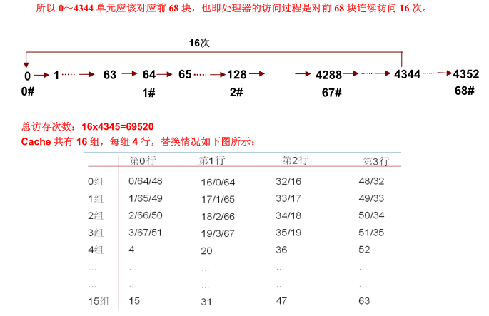
P291 第17题 参考答案
(1) cache的行数为4KB/64B=64;因为采用4路组相联，所以每组有4行，共16组。主存地址空间大小为64KB，按字节编址，所以主存地址有16位，其中低6位为块内地址，中间4位为组号（组索引），高6位为标记。
(2)因为采用写回策略，所以cache每行中要有一个修改位(dirty bit)：因为每组有4行，所以每行有2位LRU位，此外，每行还有6位标记、1位有效位和64KB数据，共有64行，故总容量为64*(6+1+1+2+64*8)=33408位。
(3)因为块大小为64B，CPU总共访问了4345个单元，因为4345/64≈67.89，所以第0~4344单元应该对应前68块(第0~67块)，也即CPU访问过程是对主存的前68块连续访问16次。下图给出了访问过程中主存块和cache行之间的映射关系。 图中列方向是cache的16个组，行方向是每组的4行。

Slide 10
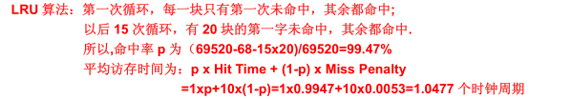
P291 第17题 参考答案
(3)因为块大小为64B，CPU总共访问了4345个单元，因为4345/64≈67.89，所以第0~4344单元应该对应前68块(第0~67块)，也即CPU访问过程是对主存的前68块连续访问16次。下图给出了访问过程中主存块和cache行之间的映射关系。 图中列方向是cache的16个组，行方向是每组的4行。
主存的第0~15块分别对应cache的第0~15组，可以放在对应组的任意一行中，在此假定按顺序存放在第0行；主存的第16~31块也分别对应cache的第0~15组，放到第1行中；同理，主存的第32~47块分别放到cache的第0~15组的第3行中。这样访问主存的第0~63块都是没有冲突的，每块都是第一次cache中没有找到，然后把这一块调到cache对应组的某一行中，这样该块后面的每次访问都能在cache中找到。因此，每一块只有第一单元未命中，其余63个单元都命中。
主存的第64~67块分别对应cache的第0~3组，此时，这4组的4个行都已被占满，选择一个主存块淘汰出来，采用LRU算法，第0~3块替换出来，

Slide 11
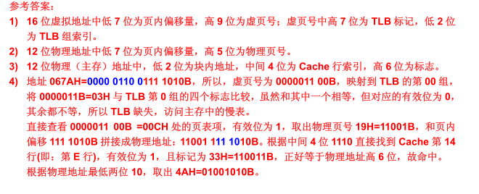
P292第24题 参考答案

Slide 12
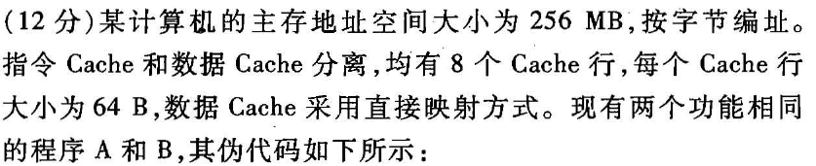
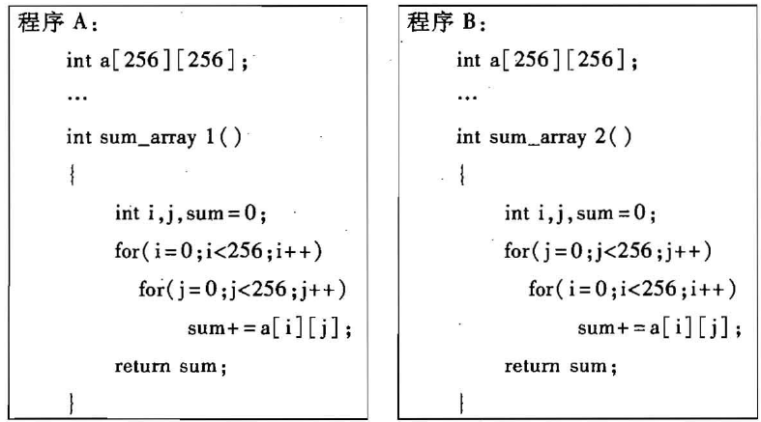
补充题. 2010年考研题
注意：行也就是块，即块大小为64字节
注意：程序A-行优先访问，程序B-列优先访问。

Slide 13
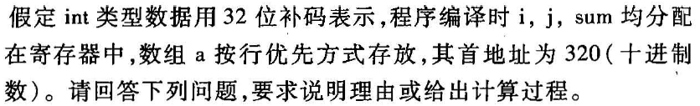
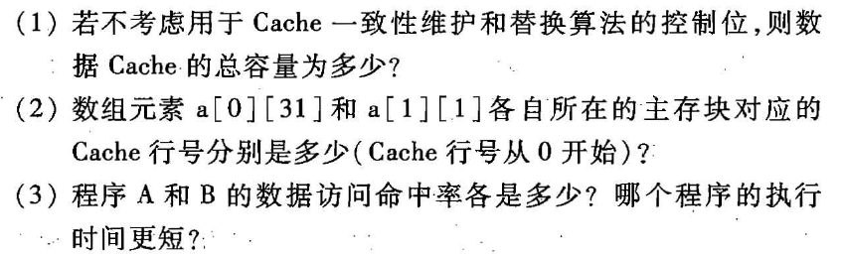
2010年考研题 （续）

Slide 14
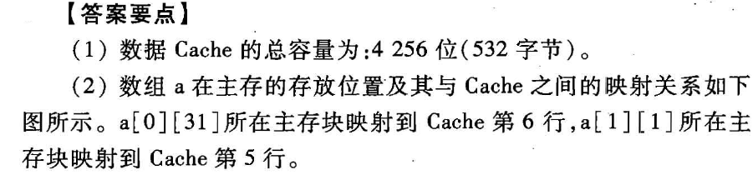
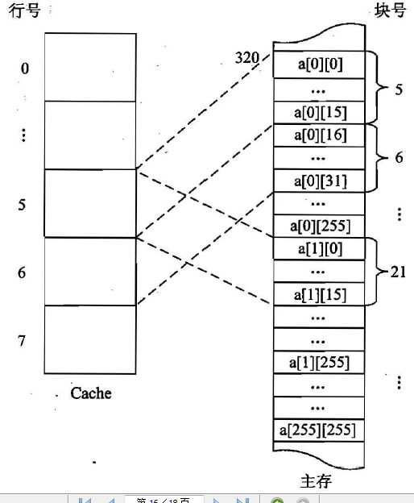
2010年考研题

Slide 15
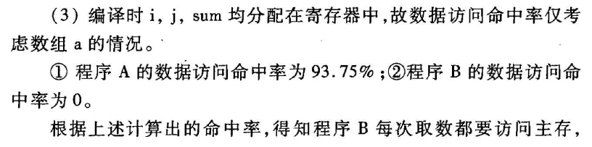
2010年考研题
15/16=0.9375

Slide 16
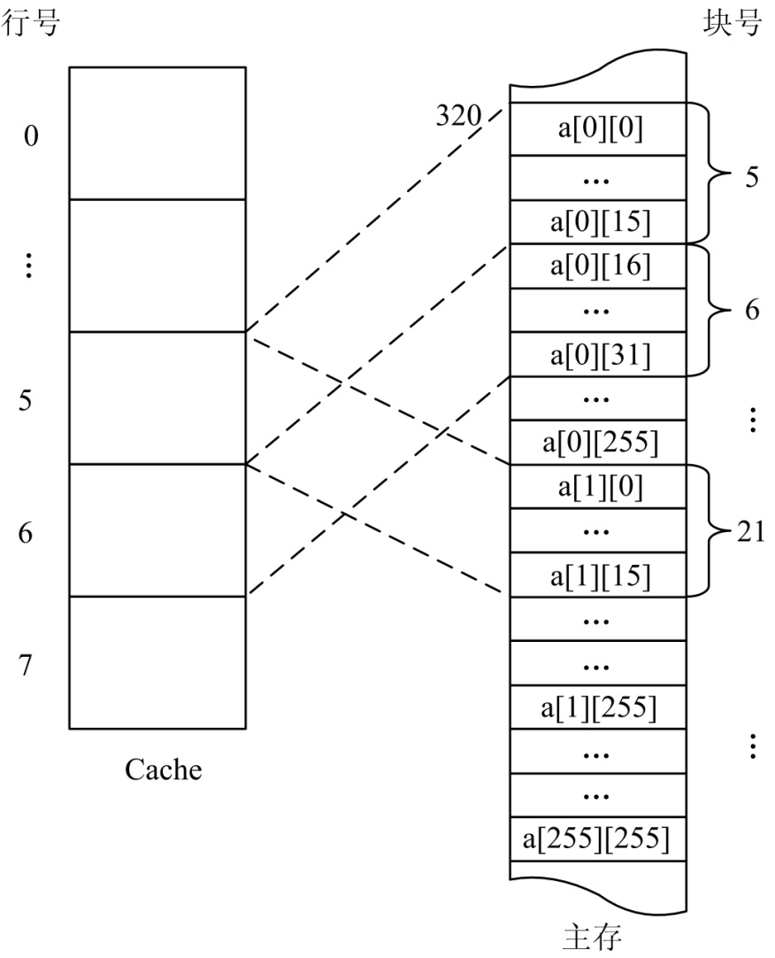
2010年考研题 (具体解释)
1)主存容量256MB，按字节寻址的地址位数应为28位，数据Cache分为8行（用3位地址），每行64B（用6位地址），因此Cache中每个字块的Tag字段的位数应是28-9=19位，还要使用一个有效位，二者合计为20位；因此数据Cache的总容量应为：64B×8+(20/8×8)B = 532B
2) 数组a在主存的存放位置及其与Cache之间的映射关系如下图所示。
数组A[0][31]所在的主存块对应的Cache行号是：
（320+31×4）div 64 = 6，
数组A[1][1]所在主存块对应的Cache行号：
((320+256×4+ 1×4) div 64) mod 8 = 5。
所以 a[0][31]所在主存块映射到Cache第6行，
a[1][1]所在主存块映射到Cache第5行。

Slide 17
2010年考研题 (具体解释)
3)编译时i, j, sum均分配在寄存器中，故数据访问命中率仅考虑数组a的情况。
①这个程序的特点是数组中的每一个int 类型的数据只被使用一次。数组A按行优先存放，数据Cache正好放下数组半行中的全部数据，即数据的存储顺序与使用次序有更高的吻合度，每个字块存16个int类型的数据，访问每个字块中头一个字不会命中，但接下来的15个字都会命中，访问全部字块都符合这一规律，命中率是15/16，即程序A的数据访问命中率为93.75%；
②程而程序B是按照数组的列执行外层循环，在内层循环过程中，将连续访问不同行的同一列的数据，不同行的同一列数据使用的是同一个Cache单元，每次都不会命中，命中率是0，程序执行特别慢。
根据上述计算出的命中率，得出程序B每次取数都要访问主存，所以程序A的执
行比程序B快得多。

